Slide 1
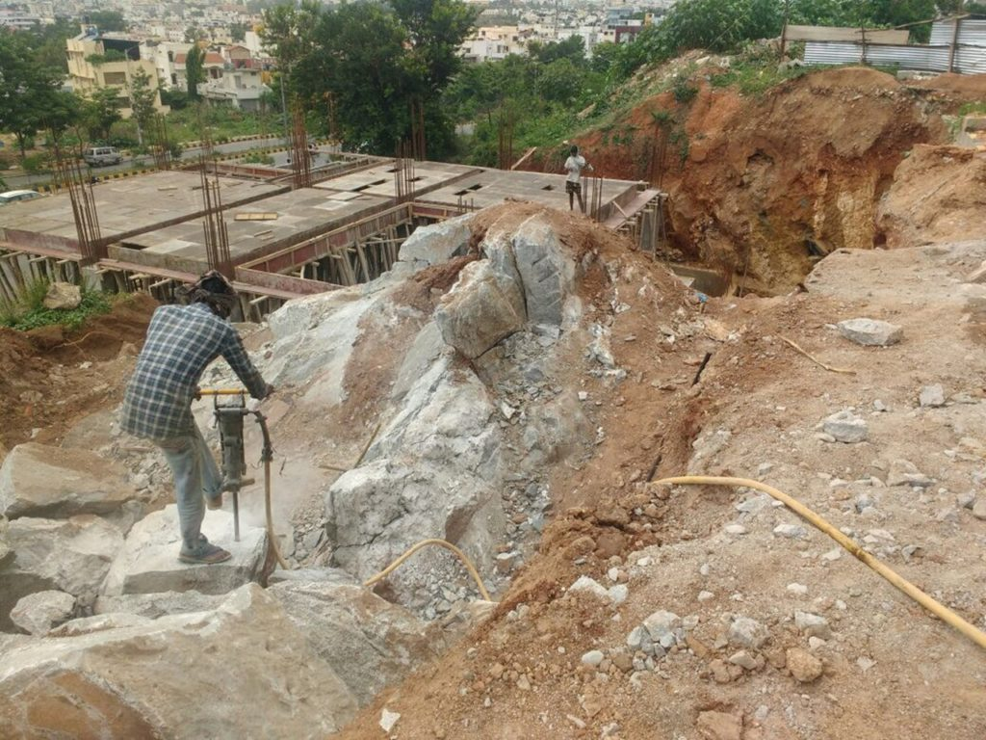
עבודות פיצוץ איזור מאוכלס
נוסחאות

Slide 2
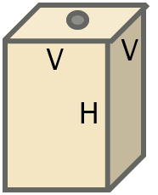
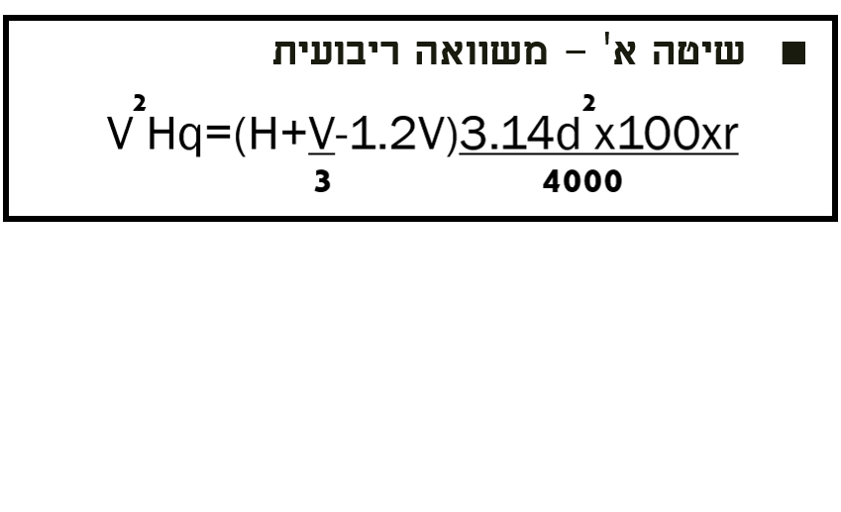
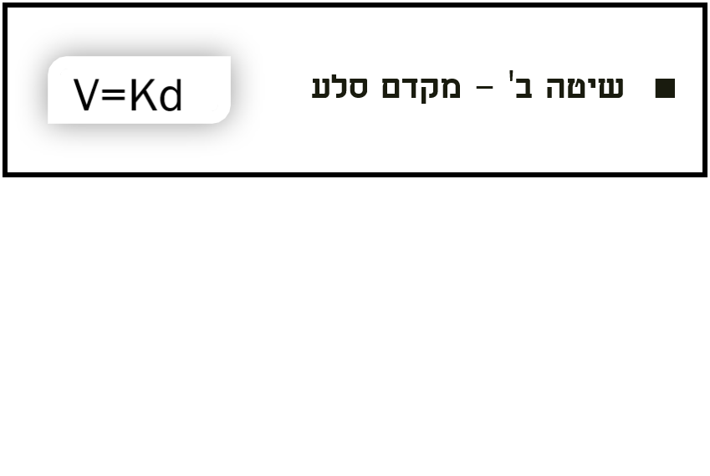
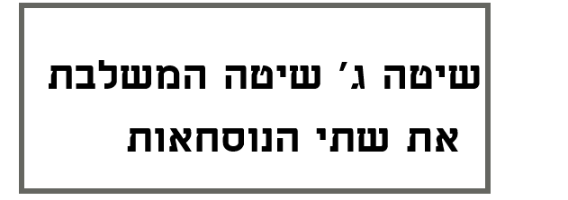
שיטות לחישוב באיזור בנוי
המפתח המרכזי בחישובים באיזור בנוי הוא מציאת המרחק בין הקדחים (V)

Slide 3
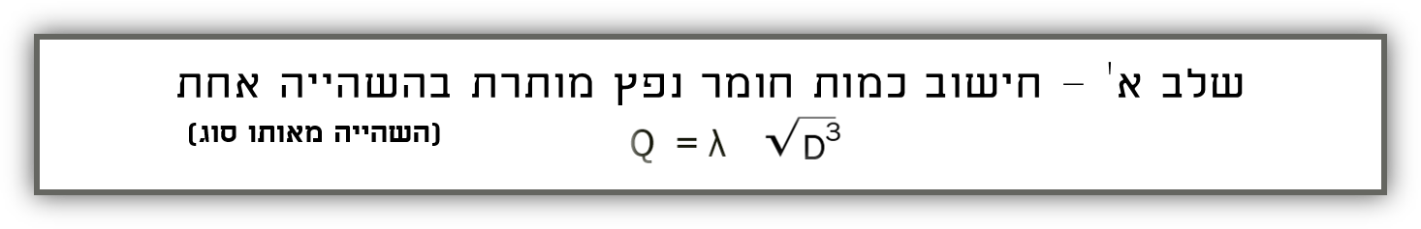
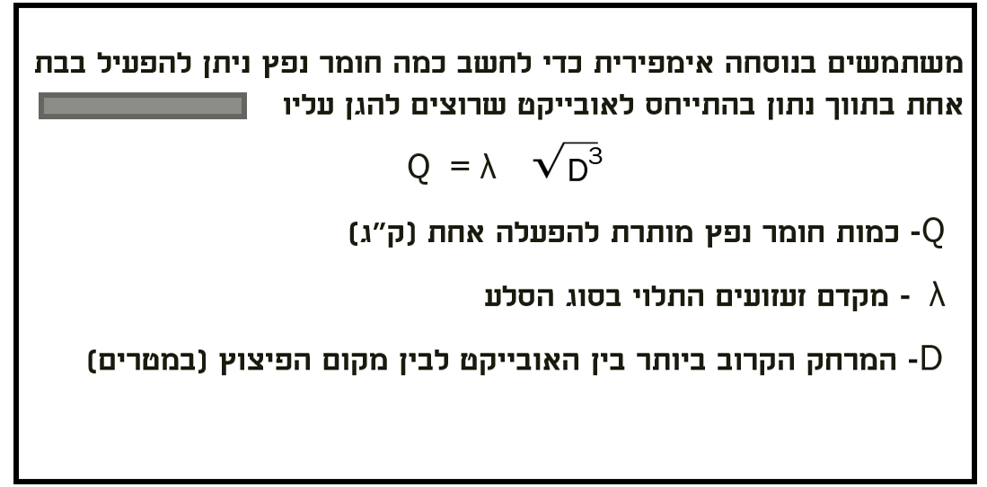
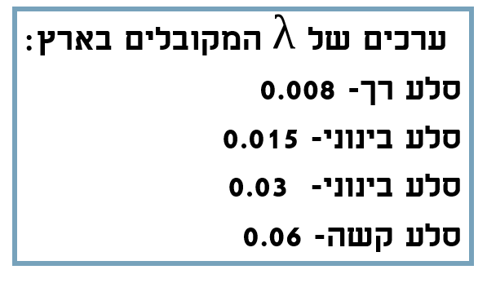
שלבי ביצוע החישובים

Slide 4
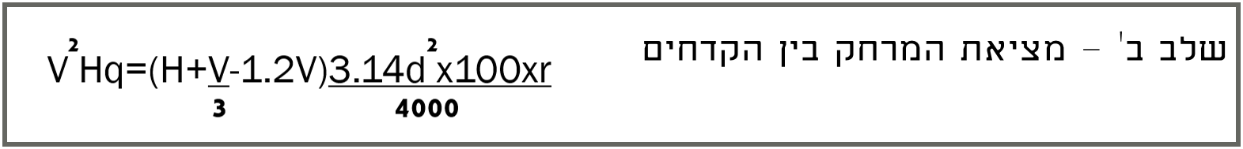
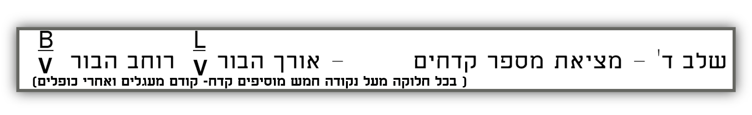
שלבי ביצוע החישובים-המשך
שלב ה' – מציאת מספר קדחים כללי (מספר קדחים לאורך כפול רוחב)

Slide 5
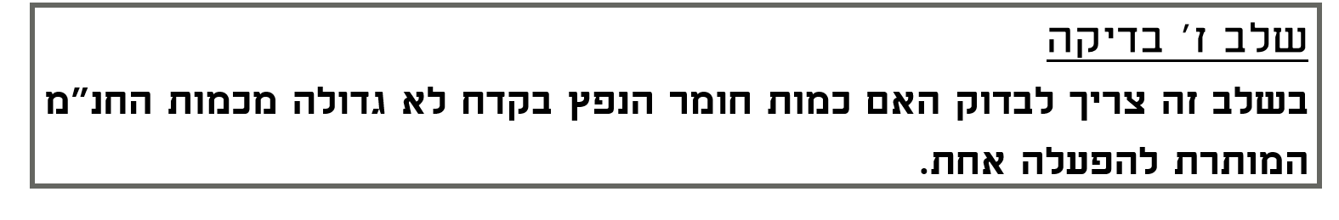
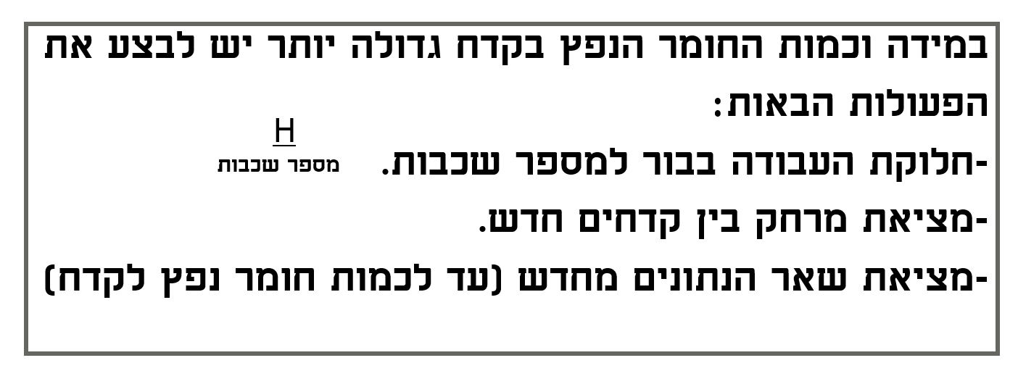
שלבי ביצוע החישובים -המשך

Slide 6





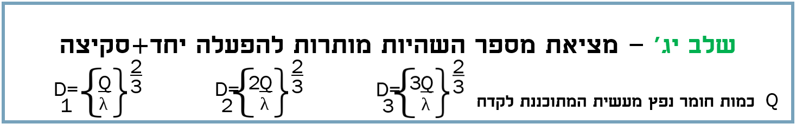
שלבי ביצוע החישובים -המשך

Slide 7
תרשים סדור השהיות וזריקת חומר
פתיחה
D
מבנה
Q
2Q
3Q
4Q
5Q
D
1
D
D
D
D
2
3
4
5

Slide 8
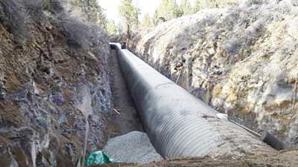
עבודות פיצוץ
תעלות
נוסחאות

Slide 9
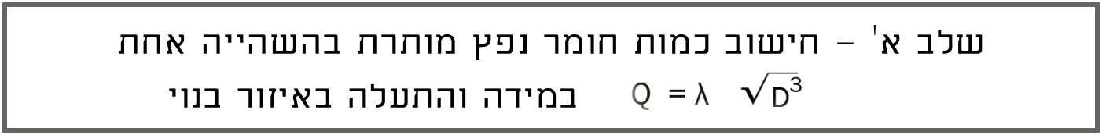
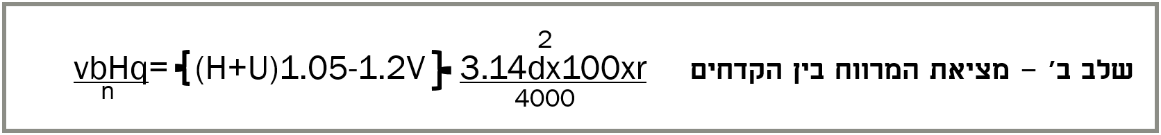
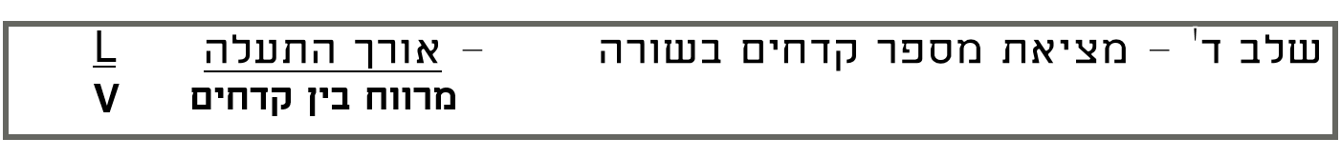

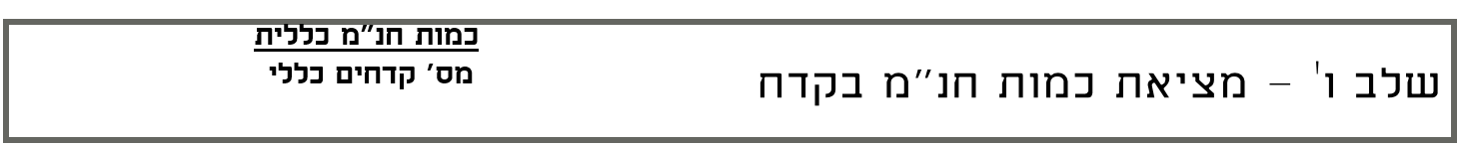
שלבי ביצוע החישובים

Slide 10


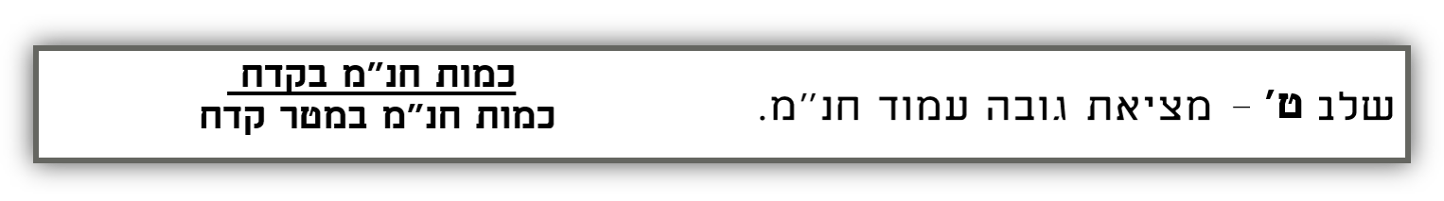
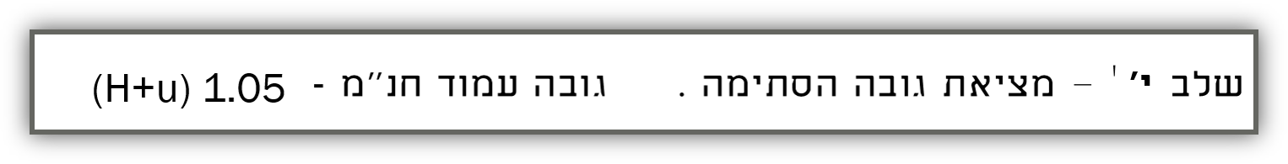
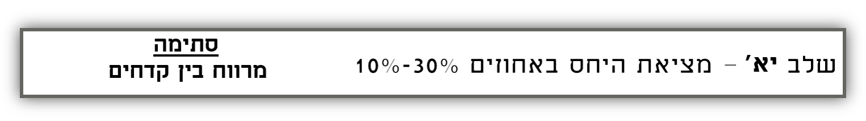
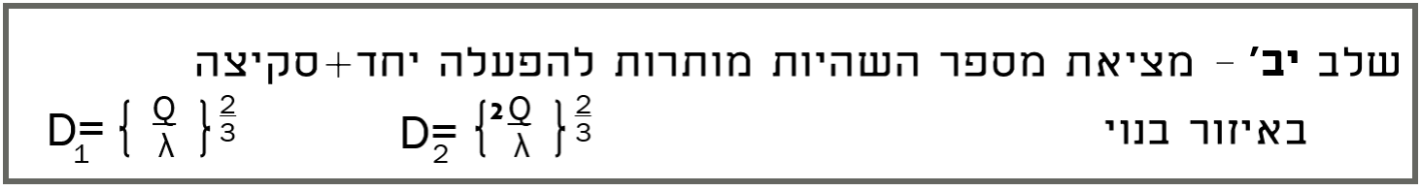
שלבי ביצוע החישובים -המשך

Slide 11
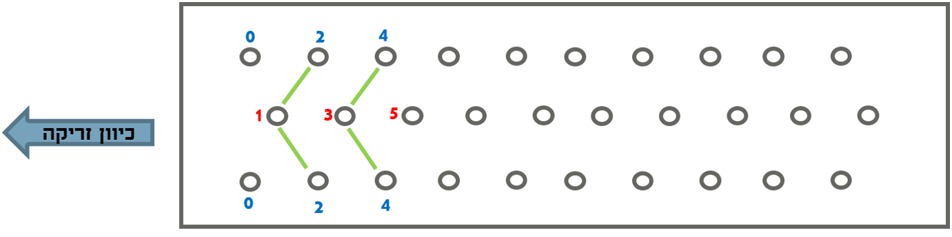
תרשימי השהיות

Slide 12
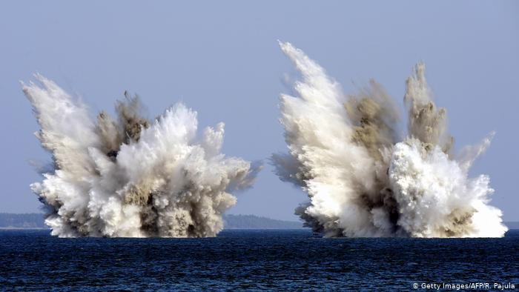
עבודות פיצוץ
תת-מימי
נוסחאות

Slide 13
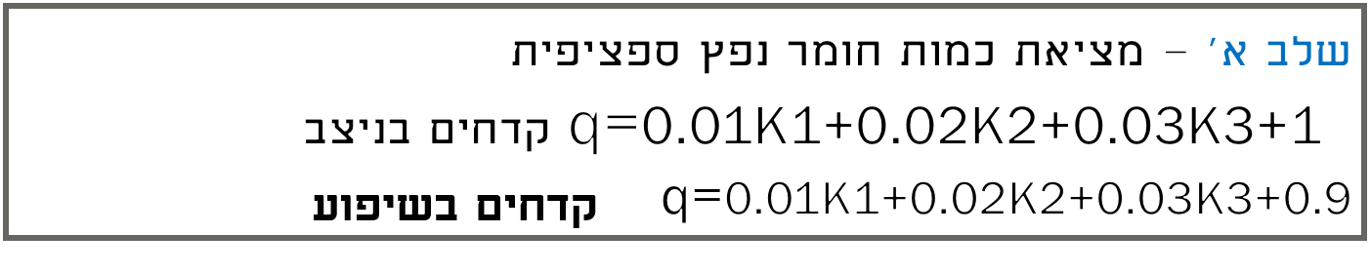
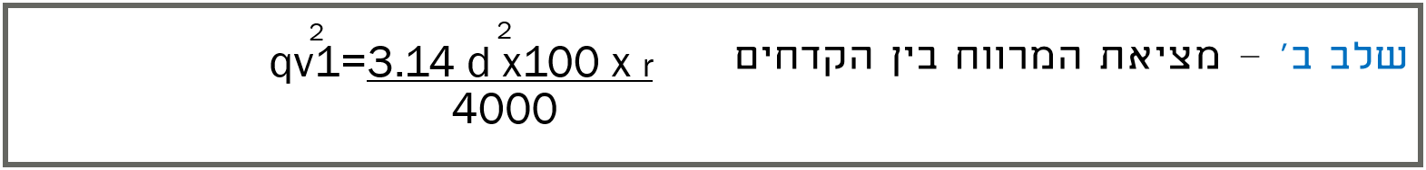

שלבי ביצוע החישובים תת מימי

Slide 14

שלבי ביצוע החישובים -המשך

